Slide 1

Data Mining for Business Analytics
Assignment. 01
2023.04.03.
송동건(2022254005)

Slide 2
Contents
1) 4.4 Chemical Features of Wine
2) 5.5 Predicting Fraudulent Claims

Slide 3
4.4 Chemical Features of Wine
Q1) 와인의 화학적 특성
[Table 4.13 (Chapter 04 코드)]은 (정규화되지 않은) 와인의 화학적 특성을 나타내는 변수에 대한 PCA 결과를 나타내며, 각 케이스는 서로 다른 와인이 된다. (원본 데이터: ‘Wine.csv’)
‘Proportion of Variance’라고 적힌 행과 원본 데이터를 살펴보고, 첫번째 주성분(PC1)의 분산이 다른 열의 분산보다 더 큰 이유는 무엇인지 설명하시오.
[Table 4.12]의 코드를 참조하여 위 데이터를 정규화(표준화) 후 [Table 4.13]의 결과 형식대로(PCS Summary, PCS Component) 결과를 출력하시오.
[Table 4.13]의 결과와 b)의 결과를 비교하여 데이터 정규화(표준화)에 대한 의견을 쓰시오.

Slide 4
4.4 Chemical Features of Wine
[Solution] 1) 와인의 화학적 특성
‘Proportion of Variance’라고 적힌 행과 원본 데이터를 살펴보고, 첫번째 주성분(PC1)의 분산이 다른 열의 분산보다 더 큰 이유는 무엇인지 설명 하시오.
- PC1에서 Proline 변수가 다른 변수에 비해 지배적으로 큰 분산을 가져 총 분산을 독차지 하고 있음
때문에 다른 열의 분산보다 더 큰 값을 가지는 양상을 보임
[

Slide 5

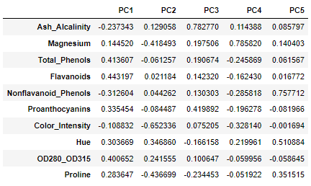
4.4 Chemical Features of Wine
[Solution] 1) 와인의 화학적 특성
[Table 4.12]의 코드를 참조하여 위 데이터를 정규화(표준화) 후 [Table 4.13]의 결과 형식대로(PCS Summary, PCS Component) 결과를 출력하시오.

Slide 6
4.4 Chemical Features of Wine
[Solution] 1) 와인의 화학적 특성
[Table 4.13]의 결과와 b)의 결과를 비교하여 데이터 정규화(표준화)에 대한 의견을 쓰시오.
- 위와 같은 경우 변수들의 측정 단위가 불분명하여 변수 간의 변동성을 비교하기 어렵기에
정규화가 필요하다고 생각됨
- 실제로 분산값이 완화 되어 변수 간의 영향력 차이를 맞출 수 있었음.

Slide 7
5.5 Predicting Fraudulent Claims
Q2) 부정청구 예측
부정청구를 예측하기 위한 모델을 개발하기 위해서 대규모의 보험 레코드들이 조사되었다. 과거 데이터베이스의 청구 중에서 1%는 사기라고 판정되었다. 매우 낮은 응답률을 고려하여 균형 잡힌 샘플을 제공하기 위해 확대 샘플링(사기: 50% / 비사기: 50%)이 사용되었다. 이 샘플(n=800)을 모델에 적용한 결과, 310개의 사기(fraud)와 270개의 비사기(nonfraud)를 올바르게 분류하였다. 반면에 90개의 사기를 놓쳤고, 130개의 레코드를 사기라고 잘못 분류하였다.
위의 정보대로 확대 샘플링된 데이터에 대한 Confusion Matrix를 작성하시오. (엑셀 활용 추천)
확대 샘플링 효과를 되돌린 조정된 Confusion Matrix를 작성하시오. (엑셀 활용 추천)
새로운 레코드의 경우, 몇 퍼센트가 사기로 분류되리라 예상하는가?

Slide 8
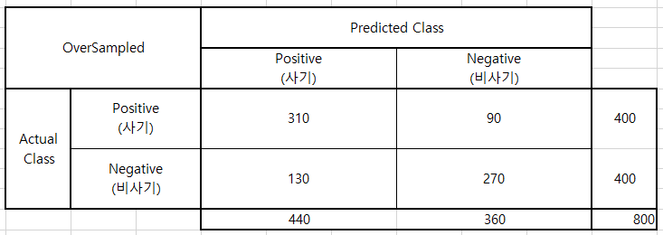
5.5 Predicting Fraudulent Claims
[Solution] 2) 부정청구 예측
위의 정보대로 확대 샘플링된 데이터에 대한 Confusion Matrix를 작성하시오. (엑셀 활용 추천)

Slide 9
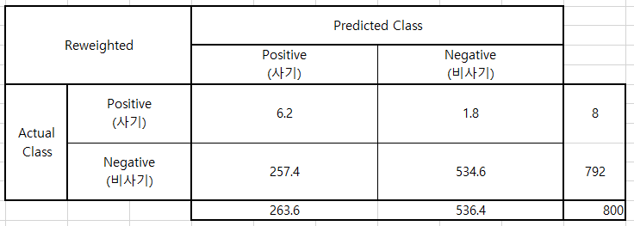
5.5 Predicting Fraudulent Claims
[Solution] 2) 부정청구 예측
확대 샘플링 효과를 되돌린 조정된 Confusion Matrix를 작성하시오. (엑셀 활용 추천)

Slide 10
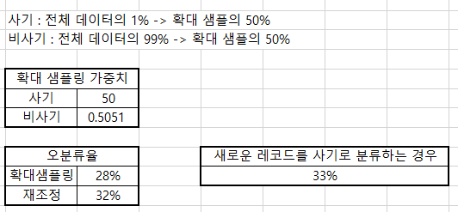
5.5 Predicting Fraudulent Claims
[Solution] 2) 부정청구 예측
새로운 레코드의 경우, 몇 퍼센트가 사기로 분류되리라 예상하는가?

